Slide 1
LA PRESSE & LES MÉDIAS À L’HEURE DU NUMÉRIQUE
Géraldine Chatelain – Professeur documentaliste
Nouméa – Juillet 2019

Slide 2
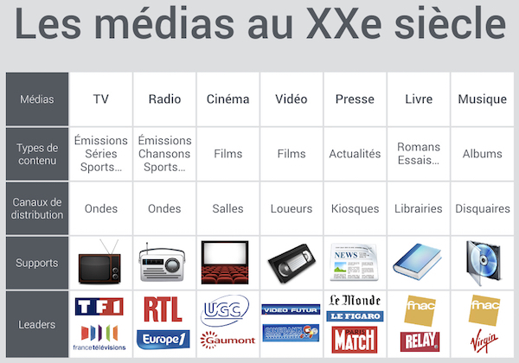
Paysage médiatique
« avant »
Source : https://fredcavazza.net/2016/10/20/un-meta-media-pour-les-dominer-tous

Slide 3
Une culture Média commune
La TV est placée dans une pièce commune de la famille
    La TV se regarde en famille
    Les parents ont un contrôle sur ce que regardent les enfants
Les périodiques se trouvent dans l’espace familial
La radio s’écoute dans l’espace familial
Ces pratiques contribuent à créer une culture médiatique commune à la famille

Slide 4
Paysage Médiatique « aujourd’hui »
Source : https://www.monde-diplomatique.fr/cartes/PPA
Source : https://fredcavazza.net/2017/04/18/panorama-des-medias-sociaux-2017/

Slide 5
Public, outils, contenus, espace, temps …
Tout évolue

Slide 6
70% à 88% des jeunes s’informent sur les réseaux sociaux

Slide 7
Web 2.0, la fin du « 1 to Many »

Slide 8
Notre mission EMI - Collège
Au collège, au travers des 5 domaines :
Domaine 1. Les langages pour penser et communiquer
Domaine 2. Les méthodes et outils pour apprendre
Domaine 3. La formation de la personne et du citoyen
Domaine 4. Les systèmes naturels et les systèmes techniques
Domaine 5. Les représentations du monde et l'activité humaine

Slide 9
Notre mission EMI au lycée avec la réforme
en Sciences numériques et technologie en seconde ;
  Un coup d’œil au programme de cet enseignement suffit pour comprendre qu’il peut permettre d’aborder l’EMI dans sa forme la plus technique. Les thématiques traitées sont les suivantes :
    internet ;
    le web ;
    les réseaux sociaux ;
    les données structurées et leur traitement ;
    localisation, cartographie et mobilité ;
    informatique embarquée et objets connectés ;
    la photographie numérique.

Slide 10
Notre mission EMI au lycée, en liaison avec les disciplines
en Lettres en seconde et première ;
  La thématique « La littérature d’idées et la presse » apparaît en seconde (du XIXe siècle au XXIe siècle) et en première (du XVIe siècle au XVIIIe siècle).
en EMC en seconde et première.
  Axe « Des libertés pour la liberté »
  Axe « Garantir les libertés, étendre les libertés : les libertés en débat »
  Axe « Fondement et fragilité du lien social »
  Clin d’œil aux profs-docs : le nouveau programme mentionne dans les capacités requises : « Rechercher, collecter, analyser et savoir publier des textes ou témoignages ; être rigoureux dans ses recherches et ses traitements de l’information. »

Slide 11
Pourquoi s’informe-t-on ?
De tous temps l’homme a pris des informations sur son environnement.
Temps anciens : question de survie (météo, ennemis …)
Déclaration des Droits de l’Homme et du citoyen :
Article 11 :
La libre communication des pensées et des opinions est un des droits les plus précieux de l'homme : tout citoyen peut donc parler, écrire, imprimer librement, sauf à répondre de l'abus de cette liberté dans les cas déterminés par la loi.
L’information et la circulation des idées font partie des fondements de la démocratie.
« Les médias sont un moyen d’expression essentiel pour les acteurs démocratiques et jouent un grand rôle dans la formation de l’opinion publique. » (www.viepublique.fr)
+ de dates clés, et de pistes de réflexion sur https://www.vie-publique.fr/decouverte-institutions/citoyen/enjeux/media-democratie/medias-contribuent-ils-au-debat-democratique.html

Slide 12
DÉMOCRATIE !
C’est le véritable enjeu
Possibilité d’activité avec nos élèves
Cf. https://www.vie-publique.fr/decouverte-institutions/citoyen/enjeux/media-democratie/medias-contribuent-ils-au-debat-democratique.html
Mise en place d’un débat :
« Les médias contribuent-ils au débat démocratique ? »

